Slide 1
关于平面图形面积
小组成员:李戌冬 黄泽骏 刘弘毅 赵锶嘉 林嘉濠 刘烨桐(按座位排序)

Slide 2
什么是面积?
物体所占平面图形的大小,叫做它们的面积。

Slide 3
重点:面积公式
S_{正方形}=a² S_{平行四边形}=a·h
S_{长方形}=ab S_{三角形}=a·h·1/2
S_{梯形}=（a+b）·h·1/2
-----------------------------------------------------------
S_{圆}=πr² S_{扇}=πr² ·n/360
S_{环}=π（R² –r²）

Slide 4
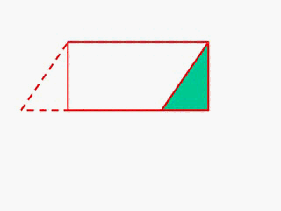
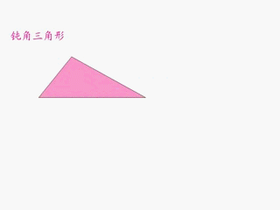
面积公式的推导
h
S_{平行四边形}=a·h
S_{三角形}=a·h·1/2

Slide 5
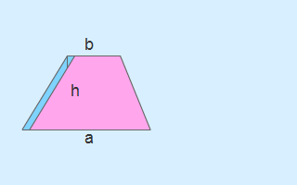

面积公式的推导
S_{梯形}=（a+b）·h·1/2
h
S_{圆}=πr²

